Slide 1






《五星教学原理实践应用指南》
北京工商大学 周付安
老周教法工作室
高教国培（北京）教育科技研究院
2020年3月22日
微信：lzjxff

Slide 2
30+
商业班
周付安：个人背景
100+
所院校
北京工商大学
教师
教育部网培中心
特邀专家
教育部规建中心
特邀专家
2万多
订阅粉丝
8年
教学法
蓝墨智启科技有限公司 专家
老周教法工作室
创建人
2

Slide 3
五星教学原理：今次的学习目标
理解 核心要义
掌握 设计指南
体悟 底层逻辑
做出 小的案例
2

Slide 4
五星教学原理：今次的学习目标
理解 核心要义
掌握 设计指南
体悟 底层逻辑
做出 小的案例
2

Slide 5
融会贯通
五星教学原理：
激活旧知
聚焦问题
应用新知
示证新知
2

Slide 6
快速理解五星教学原理：聚焦问题
各位，你觉着你能掌控 你的自由时间吗？
2

Slide 7
快速理解五星教学原理：激活旧知
1分 | 2分 | 3分 | 4分 | 5分
完全不能掌控
完全能掌控
能较好掌控！
你用的是什么方法？效果 如何？
不太能掌握。
有哪些不能掌控的表现？
2

Slide 8
快速理解五星教学原理：示证新知
不是通过节省时间创造想要的生活
而是先创造想要的生活，时间就会自动节约出来 时间是非常有弹性的
时间管理的关键就是对待重要的事情 把重要的事情放在日程表的前面
8
改编自 Laura Vanderkam ，如何掌控你的自由时间，TED演讲， http://open.163.com/newview/movie/free?pid=MC82BCQAN&mid=MC8U8L3IB
浏览时间：2020年3月22日

Slide 9
快速理解五星教学原理：示证新知
Step1: 未来视角 | 到年底的时候，哪些事情让我觉着今年身体素质越 来越好？ 01将体重减到75KG。 02消除大肚腩，拥有腹肌。 03一小时内完成12公里跑。
Step2: 目标前置 | 工作 |  | 感情 |  |  | 个人
 |  |  |  |  |  | 01将体重减到 75KG。 02消除大肚腩，拥 有腹肌。 03一小时内完成12 公里跑。
Step3: 做好计划 周五下午，今晚明天 | 4月份 | 5月份 |  | 6月份 | 7月份 |  | 8月份
 | 9月份 | 10月份 |  | 11月份 | 12月份
Step4: 零碎时间 | 设计日常任务
Step1:
未来视角
如果是到年底， 想象哪3-5件事情 让你表现优异
Step2:
目标前置
把最重要的事情 列在日程表的前 几栏
Step3:
做好计划
三栏优先表，安 排周计划，日计 划，安排事情
Step4:
零碎时间
恰当利用， 大大作用
8
改编自 Laura Vanderkam ，如何掌控你的自由时间，TED演讲， http://open.163.com/newview/movie/free?pid=MC82BCQAN&mid=MC8U8L3IB
浏览时间：2020年3月22日

Slide 10
快速理解五星教学原理：应用新知
如果今天是2020年12月31日，哪3-5个方面让你觉着自己这一年给家人很大支持？ 01 02 03 04 05
4月份 | 5月份 | 6月份 | 7月份 | 8月份 | 9月份 | 10月份 | 11月份 | 12月份
第1周 | 第1周 | 第1周 | 第1周 | 第1周 | 第1周 | 第1周 | 第1周 | 第1周
第2周 | 第2周 | 第2周 | 第2周 | 第2周 | 第2周 | 第2周 | 第2周 | 第2周
第3周 | 第3周 | 第3周 | 第3周 | 第3周 | 第3周 | 第3周 | 第3周 | 第3周
第4周 | 第4周 | 第4周 | 第4周 | 第4周 | 第4周 | 第4周 | 第4周 | 第4周

Slide 11
快速理解五星教学原理：应用新知
不要试图去节省 时间
要找到最重要的 事情，写下来
每天日程安排不 宜多

Slide 12
快速理解五星教学原理：融会贯通
没有长远规划、眼前都是焦虑
3个
关键词形容该 方法的特征
拥有目标、让人快乐
没有目标，就会被手机消耗
提前做好规划，才能更有效率

Slide 13
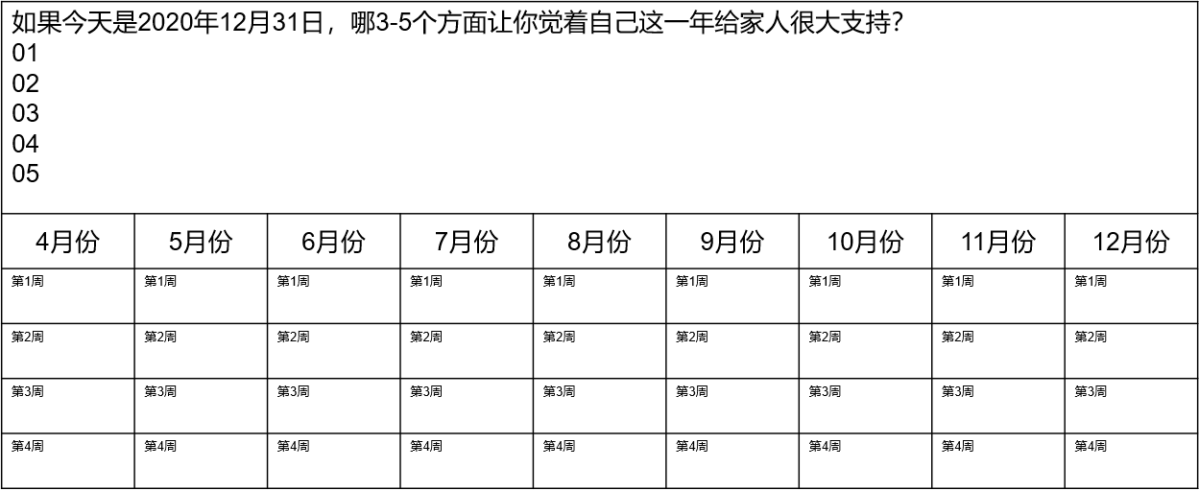
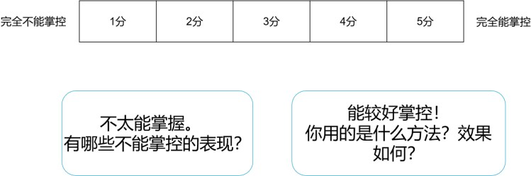
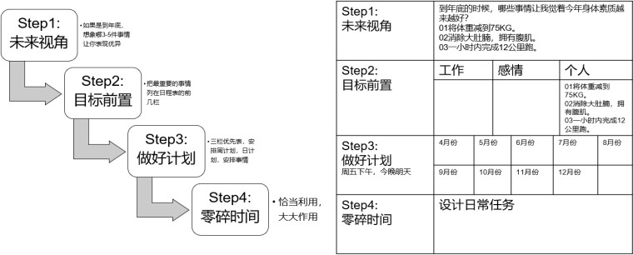
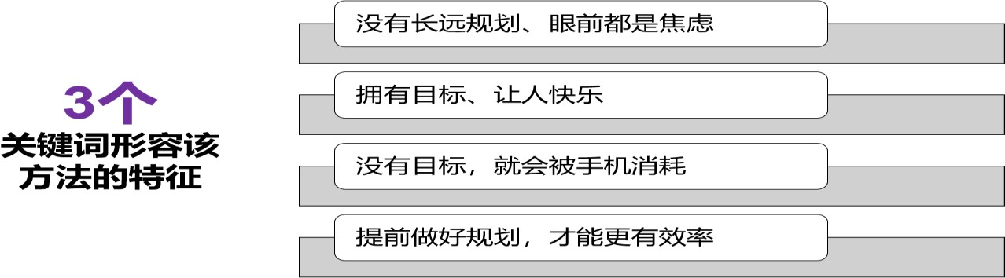
复盘整个教学过程：
各位，你觉着你能掌控你的自由 时间吗？
聚焦问题
应用新知
激活旧知
示证新知
融会贯通

Slide 14
各位你们觉着自己的时间管理做得好吗？
五星原理 | 释义 | 为什么
聚焦问题 | 聚焦意义和价值 | 大脑只关注有意义的事情
激活旧知 | 激活神经元，考察学生的已知、已懂 和已会。 | 我们用旧知来理解新知
示证新知 | 演示问题是如何解决的，套路+案例。 | 学习是在观察和模仿中产生 的
应用新知 | 学生练习，教师反馈 | 练习是掌握技能的唯一通道
融会贯通 | 简化和意义化 | 大脑倾向于将一切简化 14

Slide 15
五星教学的底层逻辑：
信息呈现，传递信息不等于教学就自然发生了
一般信息（概念）没有教学功能，细节刻画才有 讲解和提问无法帮助学习者获得解决问题的能力

Slide 16
五星教学原理：今次的学习目标
理解 核心要义
掌握 设计指南
体悟 底层逻辑
做出 小的案例

Slide 17
聚焦问题：
原理1：聚焦问题

Slide 18
聚焦问题
聚焦问题：牢记问题的三大价值
意义的承载者
情感的激活者
信息的组织者
有啥用
真激动
咋解决

Slide 19
聚焦问题：牢记问题的三大抓手
 |  |  | 三大抓手
真（情境） 案例导入 |  |  | 问（情境） 问题提出 |  |  | 责（交待） 学习任务

Slide 20
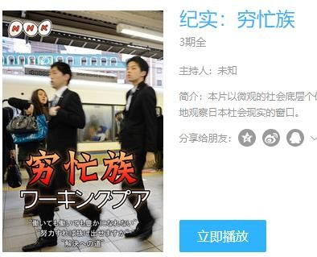
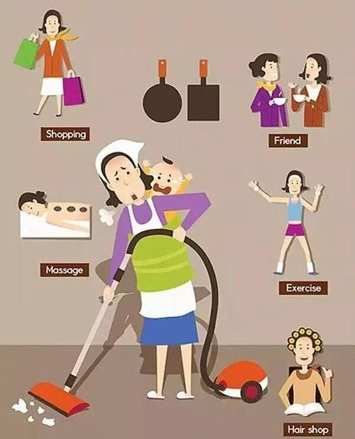
聚焦问题：牢记问题的三大抓手
学习任务：
01
02
03
图1 案例导入
图2 问题提出
图3 交代任务
老周教法工作室 电话：13521706351
图1：截图自https://list.youku.com/show/id_z7754904c7bca11e2a19e.html ，浏览时间：2020年3月22日
图2：图片来自http://mall.bandao.cn/news_html/201605/20160510/news_20160510_2631581.shtml，浏览时间：2020年3月22日
20

Slide 21
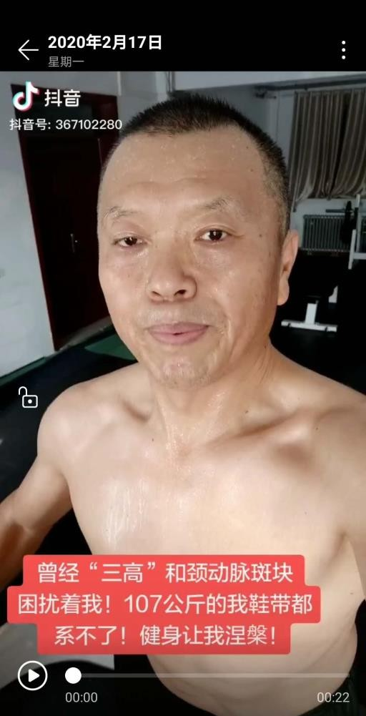
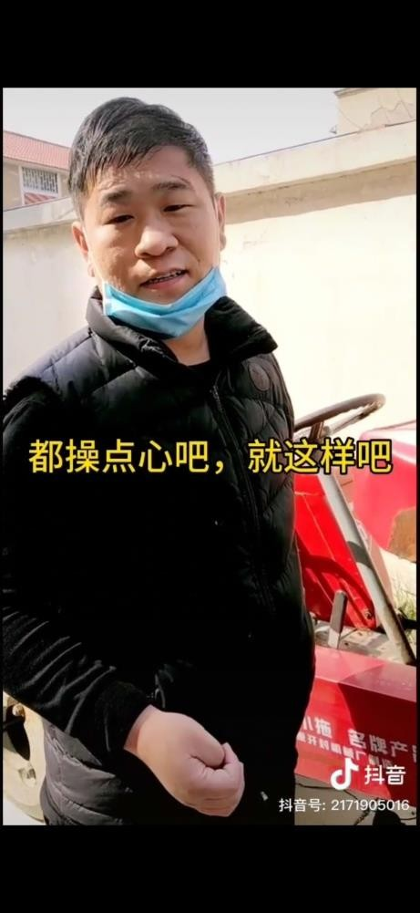
一定要重视情境（情绪）的力量：
图1 107公斤的大爷通过锻炼消除三高
老周教法工作室 电话：13521706351
图2 年轻网友脑出血
21
图1：截图自抖音用户，抖音号367102280
图2：截图自抖音用户，抖音号2171905016

Slide 22

聚焦问题：教师要根据内容做具象加工，让概念有血有肉
泰坦尼克号，是英国白星航 运公司下辖的一艘奥林匹克 级游轮。1912年4月14日23 时40分左右，泰坦尼克号与 一座冰山相撞，造成1517人 丧生，其中仅333具罹难者 遗体被寻回。泰坦尼克号沉 没事故为和平时期死伤人数 最为惨重的一次海难。
（百度百科）
老周教法工作室
电话：13521706351
22
图1：http://baijiahao.baidu.com/s?id=1658236614740751950&wfr=spider&for=pc 浏览时间：2020年3月22日

Slide 23
激活旧知：
原理2：激活旧知

Slide 24



激活旧知：一定要明白为何要激活旧知
已知
我们用旧知来理解新知！
于是
我们该激活什么旧知，怎么激活？ 那得看新知！
那么
新知长什么样呢？怎么判断？

Slide 25
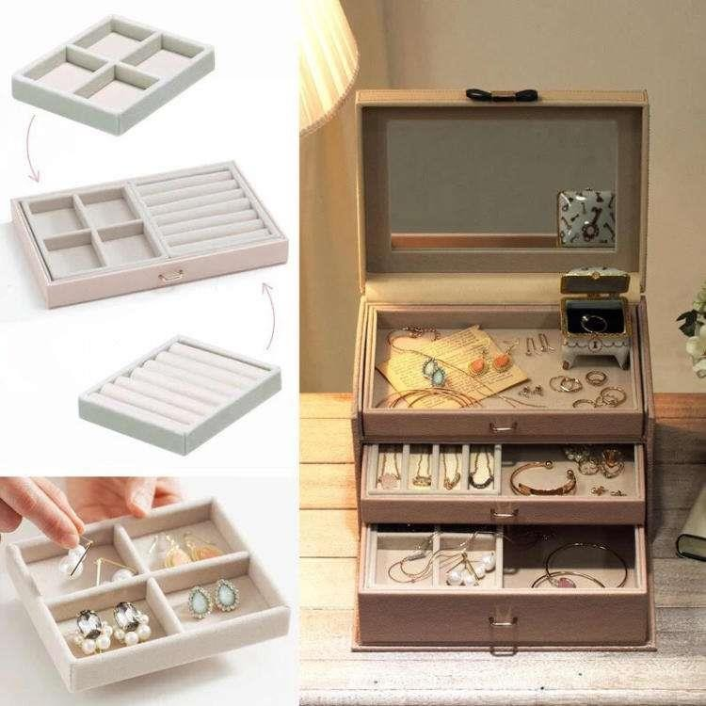
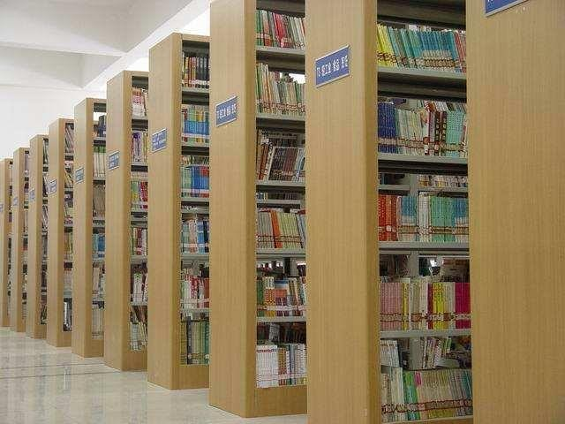
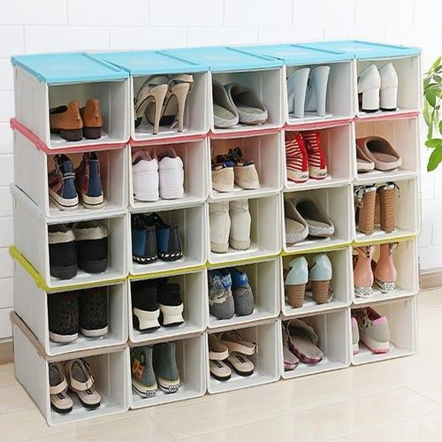
激活旧知：根据新知的特点来确定旧知该如何激活
图1 首饰盒
图2 书架
图3 鞋架
老周教法工作室 电话：13521706351
图1 https://www.zhuanzhuan.com/?fullCate=5,508&fullLocal=10285&from=pc，浏览时间：2020年3月22日
图2 http://sc.tuxi.com.cn/viewb-48561-485615544.html，浏览时间：2020年3月22日 图3 http://www.62a.net/m/s.php?id=41121221949，浏览时间：2020年3月22日
25

Slide 26
情感态度
激活旧知：新知的特点
新知
概念
技能
是啥？
咋做？
咋看？

Slide 27
激活旧知：新知的特点
新知
概念
技能
情感态度
是啥？
咋做？
咋看？
网状
你会怎么做
你怎么看

Slide 28
激活旧知：激活神经元+结构化
新知 | 类型 | 激活神经元的重点 | 结构化
认识到掌控自由时间 的重要性 | 情感态度价值观 | 你觉着你有没有陷入穷忙 和时间不够用的状况？带 来了什么影响？ 你知道哪些擅长时间管理 的人？ | 人+行为+结果
能够按照方法完成时 间计划和管理 | 技能 | 你每天有没有做日程规划？ 怎么做的？ 执行得如何？ | 步骤
没有计划的时间都跑 哪里去了 老周教法工作室 电话：13521706351 | 概念 | 你每天的时间多少比例是 计划内的？多少比例是计 划外的？ 你每天玩手机时间多久？ | 关联（网络化） 28

Slide 29
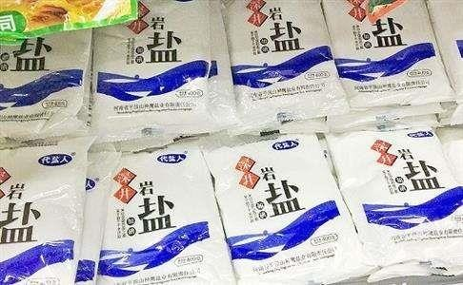
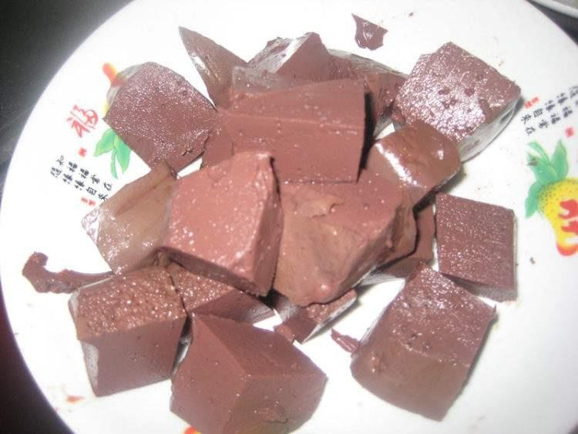
激活旧知：教师们一定要有激活的意识，降低认知负荷
图1：盐
图2：血豆腐
老周教法工作室 电话：13521706351
图1 来自 http://news.youth.cn/jsxw/201705/t20170502_9638377.htm，浏览时间2020年 2月22日 图2 来自 https://www.haodou.com/recipe/306286，浏览时间2020年 3月22日
29

Slide 30
激活旧知：未必一定是让学生回忆
隆中对
黄焖鸡米饭
微积分
一年不吃早饭

Slide 31
示证新知：
原理3：示证新知

Slide 32
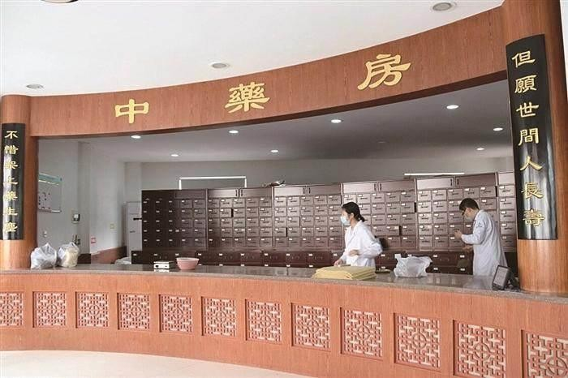
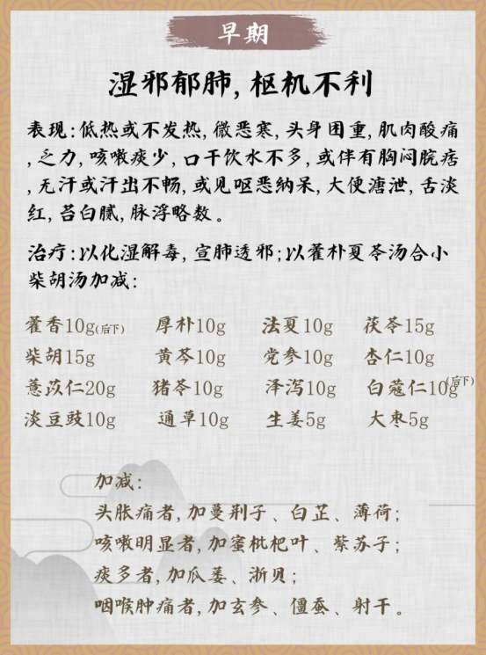
示证新知：一定要解决问题
图1：中药房
图2 治病之配伍
老周教法工作室 电话：13521706351
图1：http://mts.jk51.com/tushuo/6426422.html，浏览时间2020年3月5日
图2：http://dgzf.dg.gov.cn/dgzf/gaobu/202001/b7156c42351e4493a79f7b8bc2e3ff36.shtml 浏览时间 2020年3月5日
32

Slide 33
示证新知：套路+案例
套路
案例
示证

Slide 34
套路：概念的套路（联结、网络化、可视化）
错误的观点 正确的观点
01只是节省时间，不 知道为何去节省
02为了安排日程而安 排日程
03复杂化时间管理
01时间是有弹性的
02计划耗时，非计划耗时
03愿景的重要性
04核心目标
05计划的制订
掌控自己的自由时间

Slide 35
套路：技能的套路（概念、联结、自动化）
Step1:
未来视角
如果是到年底， 想象哪3-5件事情 让你表现优异
Step2:
目标前置
把最重要的事情 列在日程表的前 几栏
Step3:
做好计划
三栏优先表，安 排周计划，日计 划，安排事情
Step4:
零碎时间
恰当利用，
大大作用

Slide 36
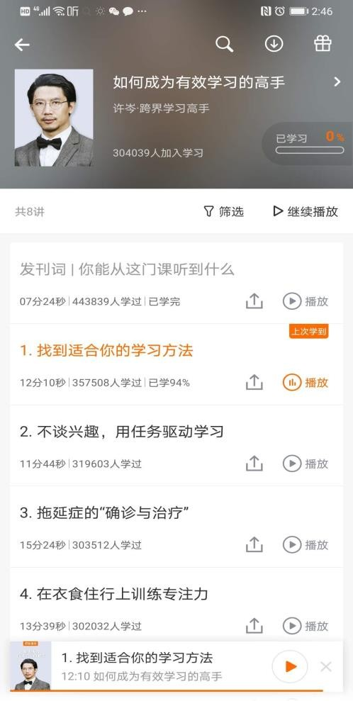
套路：情感态度价值观的套路（人+行为+结果）
人
行为
结果
图1：一边带娃一边开课
老周教法工作室 电话：13521706351
36
图1：截图自得到大学，许岑《如何成为有效学习的高手》，浏览时间：2020年3月22日

Slide 37
问题、提示和匹配：将学生有限的注意力集中到核心特征
戍 戊 戌 戎

Slide 38
示证新知：
 |  |  | 示证新知
套路 心智模式 |  |  | 案例 E3 |  |  | 对应 注意力

Slide 39
应用新知：
原理4：应用新知

Slide 40
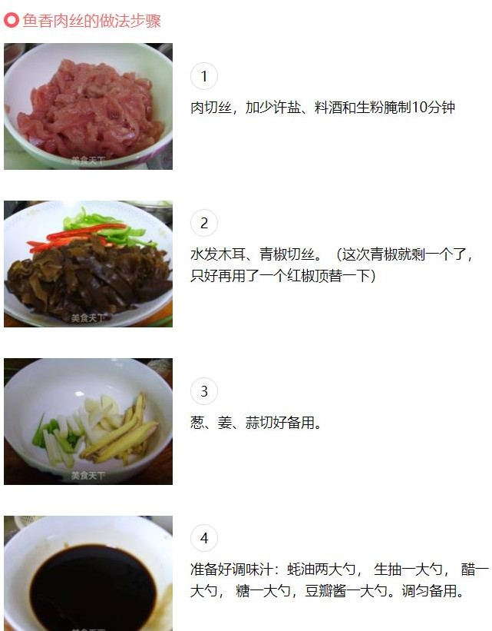
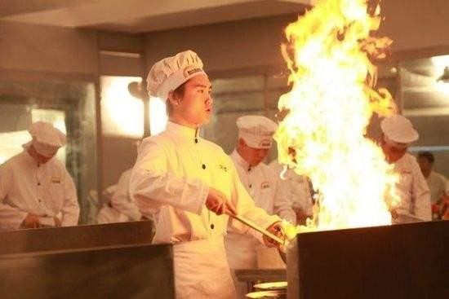
应用新知：练习+反馈，从有意识到无意识
图1：鱼香肉丝做法
老周教法工作室 电话：13521706351
图1 https://home.meishichina.com/recipe-145.html，浏览时间：2020年3月22日
图2 www.taohefei.com/cms/article-339289.html，浏览时间：2020年3月22日
图2：厨师炒菜
40

Slide 41
应用新知：技能型就是执行任务
如果今天是2020年12月31日，哪3-5个方面让你觉着自己这一年给家人很大支持？ 01 02 03 04 05
4月份 | 5月份 | 6月份 | 7月份 | 8月份 | 9月份 | 10月份 | 11月份 | 12月份
第1周 | 第1周 | 第1周 | 第1周 | 第1周 | 第1周 | 第1周 | 第1周 | 第1周
第2周 | 第2周 | 第2周 | 第2周 | 第2周 | 第2周 | 第2周 | 第2周 | 第2周
第3周 | 第3周 | 第3周 | 第3周 | 第3周 | 第3周 | 第3周 | 第3周 | 第3周
第4周 | 第4周 | 第4周 | 第4周 | 第4周 | 第4周 | 第4周 | 第4周 | 第4周

Slide 42
合理 不合理
应用新知：概念型就是能够对实例进行分类
做法A
做法B
做法C
做法1
做法2
做法3

Slide 43
应用新知：情感态度价值观，就是预测结果或者找出条件
案例A：这样做会怎样 案例B：为何会这样
预测
找出条件
预测
找出条件
预测
找出条件

Slide 44


应用新知：交替教师的反馈
教师讲解演示
教师反馈
学生练习
老周教法工作室 电话：13521706351
图1：风车
44
图1 ：http://90sheji.com/yuansu/0-0-0-0-1.html?pid=24594614，浏览时间：2020年3月22日

Slide 45
应用新知：
神经元生 理性变化
学习

Slide 46
融会贯通：
原理5：融会贯通

Slide 47
融会贯通：生成和简化，关于武汉
热干面
樱花
三镇
热
鸭脖
英雄城市

Slide 48
融会贯通：
关键 个人
点 版本

Slide 49

融会贯通：
假传万卷书！
真传一句话！

Slide 50
总结：
聚焦问题 | 意义和价值 | 抽象概念具象化
激活旧知 | 激活神经元 | 据新知激活旧知
示证新知 | 套路加案例 | 演示问题的解决
应用新知 | 练习加反馈 | 强化神经之联结
融会贯通 | 生成和简化 | 形成个人的版本

Slide 51
五星教学原理：今次的学习目标
理解 核心要义
掌握 设计指南
体悟 底层逻辑
做出 小的案例

Slide 52
师生交互的切换：
聚焦问题：教师干活
激活旧知：学生干活
示证新知：教师干活
应用新知：学生干活
融会贯通：学生干活

Slide 53
神经元的变换：
激活
构建
巩固

Slide 54

认知情感行为的统一：
行为 认知
情感

Slide 55
效率和效果的平衡：
五 星 教 学
完全讲授 信息呈现
行动学习 自我建构

Slide 56
五星教学原理：学习的视角
学习科学
情境的重要性
利用旧知
外化表达
反思
从具体到抽象
五星教学原理
聚焦问题
激活旧知
示证新知
应用新知
融会贯通

Slide 57
五星教学原理：今次的学习目标
理解 核心要义
掌握 设计指南
体悟 底层逻辑
做出 小的案例

Slide 58
设计一个小的五星教学：
个人版本
向他人解释
个人版本
能力获得清单
创造比喻
头脑风暴
播放视频
画概念图
辩论
类比
融会贯通
激活旧知
聚焦问题
01真实案例
02真实问题
03挑战任务
04学习输出
实时指导
矫正性反馈
诊断错误
大量练习
作业标准
应用新知
示证新知
示例（正例/反例）
问题解决过程
思维过程（模型）
变异指导
多元表征

Slide 59
特别强调：
没有固定的顺序：没有先后
不需要五星齐备：三星即可 各原理独立作用：都有作用 不同情境来导向：学习障碍

Slide 60
参考文献：
01 | 【美】戴维.梅里尔，盛群力等翻译，首要教学原理，福建教育出版社，2016年

Slide 61
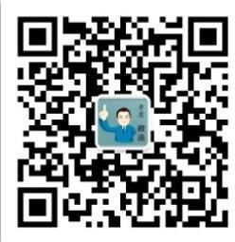
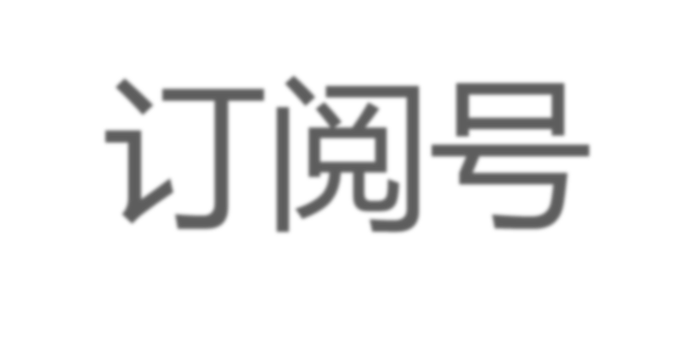


要课件，关注订阅号，留言你邮箱
订阅号

Slide 62
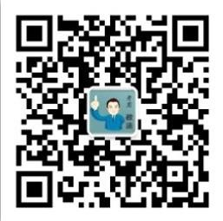

谢谢大家！

